Slide 1
Bulharská folkloristika Dějiny, současnost, perspektivy
Doc. Dr. Katja Michajlova
Ústav etnologie a folkloristiky s Etnografickým muzeem Bulharské akademie věd
Sofie

Slide 2
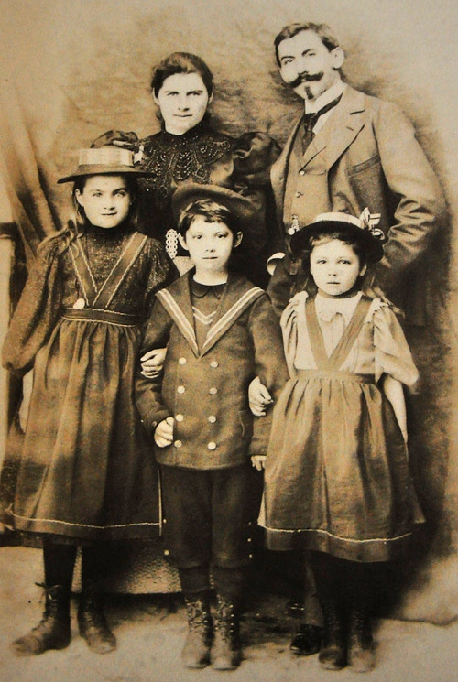
Bulharská folkloristika Dějiny, současnost, perspektivy
Bulharské národní obrození – 19. století
Bulharská literární společnost v Braile (Rumunsko) – 1869
Ivan Šišmanov založil Sbornik za narodni umotvorenija, nauka i knižnina (Sborník lidové slovesnosti/lidových tradic, vědy a literatury) – 1889
Národní etnografické muzeum – 1906, Oddělení folkloru (1926)
Hudební ústav Bulharské akademie věd – 1948
Etnografický ústavu s muzeem BAV – 1949, Sekce sociální a duchovní kultury, Sekce slovesného folkloru (1958)
Ústav folkloru Bulharské akademii věd – 1973

Slide 3
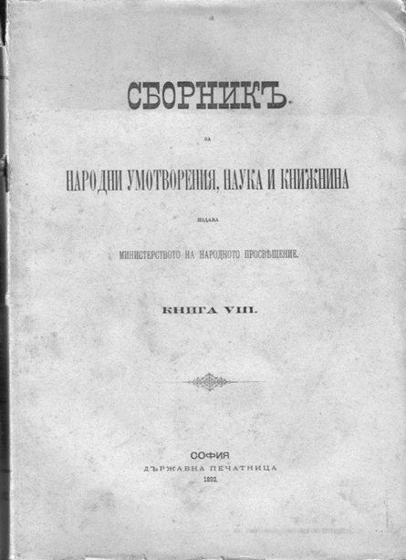
Ústav folkloru Bulharské akademie věd (1973)
rozsáhlé výzkumy hlavních slovesných žánrů bulharského folkloru – junácký epos, hajducké písně, balada, pohádka a další
Bulharský junácký epos – 1971
Bulharské lidové balady a písně s mytickými a legendárními motivy – 1993–1994 dvoudílný sborník ; 1450 písní
Bulharský hajducký a revoluční písňový folklor – 2001 ; 850 písní
Katalog bulharských lidových pohádek – 1994
Iveta Todorova-Pirgova: Zaříkání a magie – 2005
Bulharské lidové hádanky – 1970 (druhé vydání 1984)
Stefana Stojkova: Bulharská rčení a přísloví – 2007

Slide 4
Regionální výzkumy folkloru

Slide 5
Lidová próza z Blagoevgradské oblasti, 1985; 420 pohádek, legend a pověstí
Sakarský folklor. Slovesný folklor, 2002
Sakarský folklor. Písně a instrumentální melodie, 2009
Lidová próza z Pazardžicka, 1980
Strandžanský folklor, 1983
Bulharské lidové písně z vesnic Chiajna a Valea Dragului, Rumunsko (1991)
v současnosti se připravuje Lidová próza severozápadního Bulharska a Bulhaři katolíci (100 let po Miletičovi)
Ústav hudební vědy Bulharské akademie věd
Nikolaj Kaufman
Tisíc pět set bulharských městských písní, 2002–2003
Lidové písně Bulharů z Ukrajinské a Moldavské SSR, 1982

Slide 6
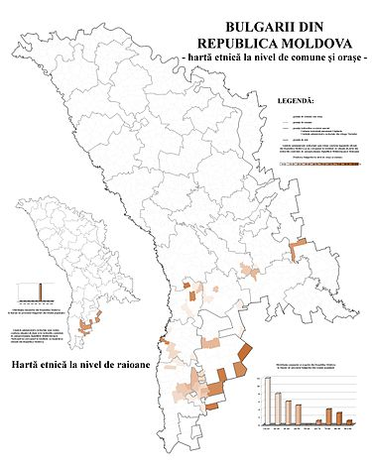
Bulharské lidové písně z vesnic Chiajna a Valea Dragului, Rumunsko (1991)
Nikolaj Kaufman: Lidové písně Bulharů z Ukrajinské a Moldavské SSR (1982)
Zdroj map: Wikipedia

Slide 7
Metody a techniky terénního výzkumu, zpracování a archivace materiálů
Fondy archivu
AIF: Materiály do r. 1980;
AIF I: Materiály po r. 1980;
AIF II: Studentský archiv;
AIF III: Osobní archivy a folklorní sbírky - výzkumy slavných bulharských folkloristů - Michail Arnaudov, Ivan Šišmanov, Cvetana Romanska, Marko Cepenkov;
AIF IV: Materiály z folklorních festivalů;
AIF V: Teoretické materiály – referáty z konferencí a kongresů, seminární a diplomové práce;
AIF VI: Propagační materiály;
AIF VIII: Folklorní materiály muslimů v Bulharsku;
AIF IX: Fond Čitališta (Kulturní domy) – projekt Ministerstva kultury s názvem Tradice potkává budoucnost;
AIF X: Fond Žijící lidské poklady;
AIF XI: Školní deníky (žákovský, studentský folklor
ruční zápis
magnetofon, diktafon
rozhovor a zúčastněné pozorování
foto- a videodokumentace
Archiv Ústavu folkloru BAV
Národní centrum nemateriálního kulturního dědictví
500 tisíc stran textu, více než 50 tisíc snímků, nad 3000 nahrávek a 500 CD a videokazet

Slide 8
Dokumentace
70. a 80. léta 20. století
tradiční folklorní formy
výroční obyčeje
folklorní festivaly Koprivštica, Pirin pee
od 90. let
vesnické slavnosti
současné projevy folklorismu
folklorní projevy různých etnických a náboženských skupin v Bulharsku.

Slide 9
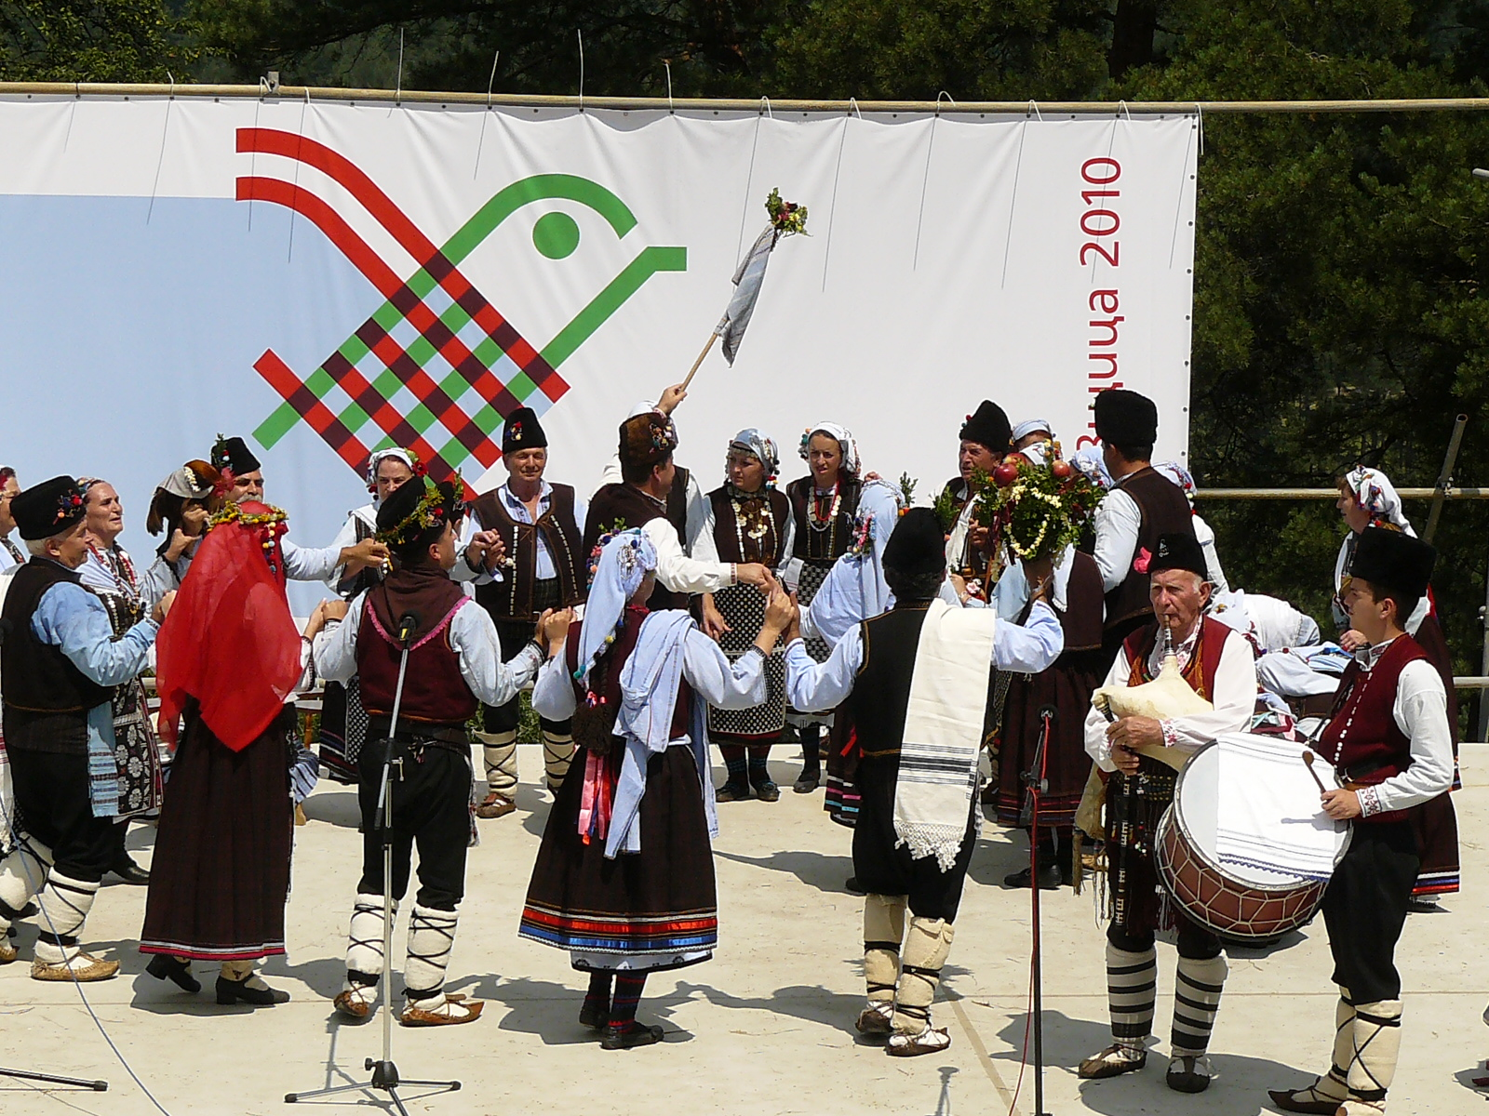

Slide 12
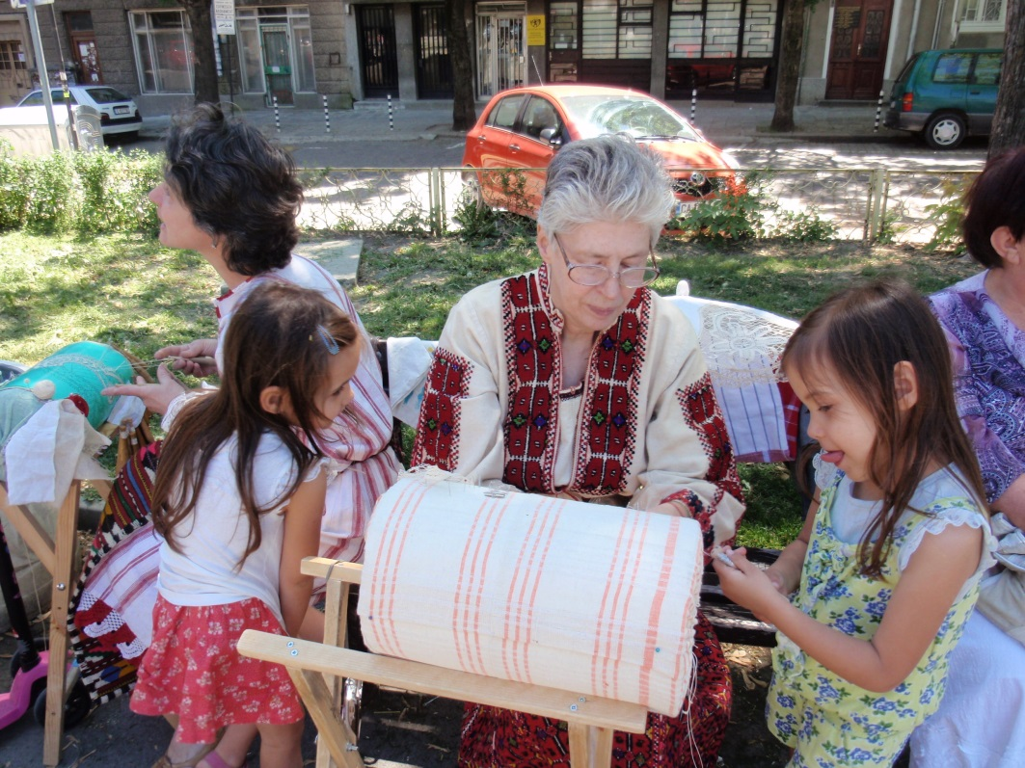

Slide 13
Digitalizace
WebFolk Bulgaria
web Ústavu uměnověd Bulharské akademie věd, od r. 1995 http://musicart.imbm.bas.bg/Default-bg.htm
Projekt Žijící lidské poklady
http://www.treasuresbulgaria.com/main.php
Seznam nehmotných kulturních památek UNESCO http://www.unesco.org/culture/ich/index.php?lg=en&pg=00011&RL=00095
1. Bistriškite babi - archaická polyfonie, tance a rituální praktiky z regionu Šopluk, 2008
https://www.youtube.com/watch?v=5zvpkTU6qNs
https://www.youtube.com/watch?v=GSlwaGa3dtc
https://www.youtube.com/watch?v=XCHC1TmYTQ8&index=5&list=RD5zvpkTU6qNs
https://www.youtube.com/watch?v=uz-fu6_Rq48
2. nestinarstvo – lidové mysterium, vrcholící tancem na žhavém uhlí, 2009

Slide 14
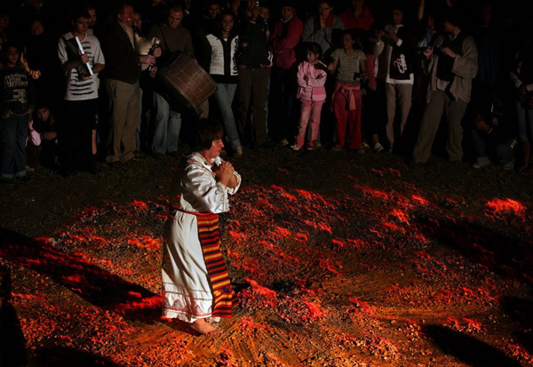
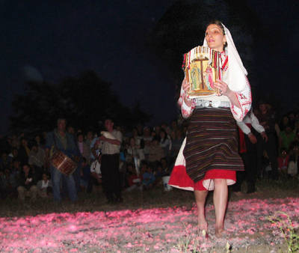
Nestinarstvo
Více informací v češtině viz bakalářská práce Naděždy Zajícové, 2008
https://is.muni.cz/auth/th/179037/ff_b/

Slide 15
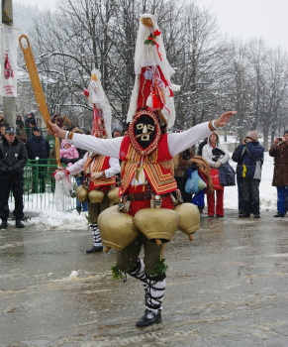
martenica
kukeri

Slide 16
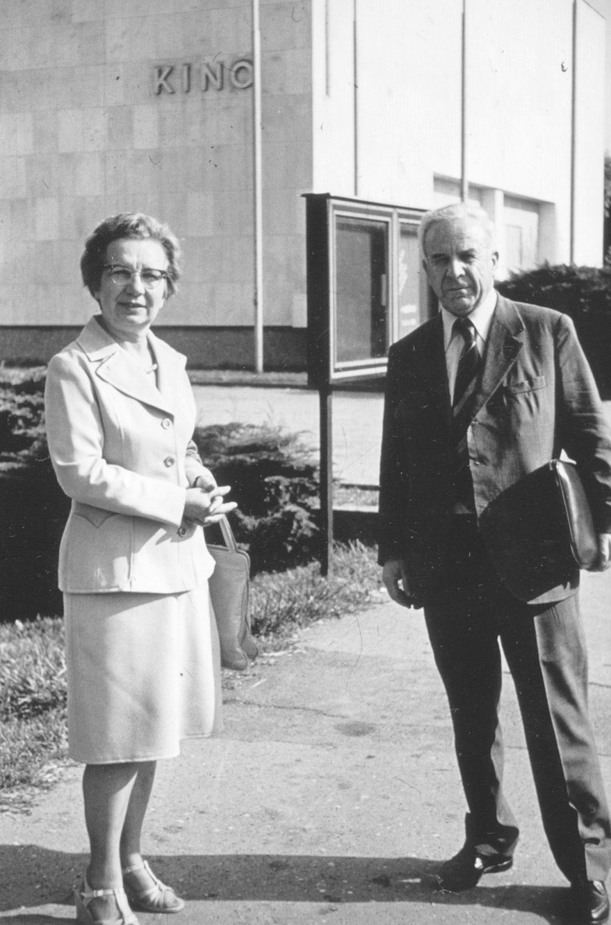
Výzkumná činnost – Ústav folkloru
Oddělení ústavu
Slovesný folklor,
Teorie a estetika folkloru
Lidové umění
Metody
filologická metoda
Petăr Dinekov
– první ředitel Ústavu (v letech 1973–82)
Bulharský folklor (část 1., 1972)
Mezi folklorem a literaturou (1978)
Další monografie (filologická metoda)
Nikola Georgiev: Bulharská lidová píseň. Výtvarné principy, výstavba, jednota (1976)
Ljubomira Parpulova: Bulharské lidové pohádky (1978)
Ekaterina Ruskova: Poetika směšného v bulharských lidových pohádkách (1987)
Albena Georgieva: Etiologické pověsti v bulharském folkloru (1990)

Slide 17
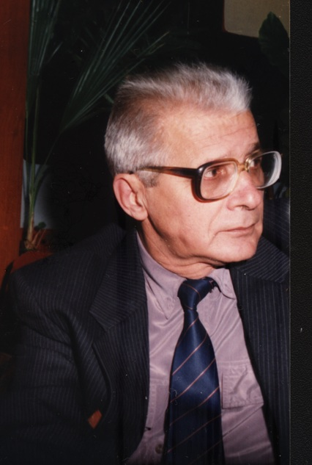
Todor Ivanov Živkov
Národ a píseň. Problémy folklorní písňové tradice, 1977
Folklor a současnost, 1981
Etnický syndrom, 1994
folklor jako systém pěveckých, narativních, hudebních, tanečních a obřadních forem
synkretický charakter folkloru v semiotickém, estetickém a sociologickém plánu
Folklor = typ umělecké kultury, která je integrální součástí života společnosti a je neoddělitelnou součástí kultury každé epochy

Slide 18
Rozvoj etnomuzikologie a etnochoreologie (80. léta, nové sekce Ústavu - Hudební a taneční folklor, sekce Lidové umění se přejmenovala na Výtvarný folklor)
sekce Slovanský a balkánský folklor (1986)
V rámci nové metodologie vznikly publikace:
Obřady a obřadní folklor (sborník, 1981)
Radost Ivanova: Bulharská folklorní svatba (1984) a Epos, obřad, mýtus (1992)
Nikolaj a Dimitrina Kaufman: Pohřební a jiné pláče v Bulharsku (1988)
Stanka Janeva: Bulharské obřadní pečivo (1989)
Ljubomir Minkov: Bulharský velikonoční obřadní folklor (1990)
Milena Săbkova-Benovska: Drak v bulharské kultuře (1992)
Jednota bulharské folklorní tradice (sborník, 1989)

Slide 19
Výzkumná témata po roce 1989
folklor v kontextu tradice a současnosti
formy současného folklorismu a aktuálních projevů
politický folklor,
folklor demonstrací,
stávek a mítinků,
paranormální jevy (lečitelé, média, věštění z kávy, současní šamani),
žákovský a studentský folklor,
vězeňský folklor,
kulturní turismus,
populární hudba – popfolk, čalga.
lidová religiozita
vztah folkloru a médií,
zájmová sdružení a spolky
interpretace a proměny autentického folkloru folklorními soubory

Slide 20
každodenní kultura
každodenní vyprávění a biografickou metodu
gender studies
etnické a náboženské skupiny v Bulharsku:
Turci, Pomaci, Aromuni-Vlaši, Kucovlaši, Cikáni-Romové, staroobřadníci, Arméni, židé, Slováci, Češi, Poláci, Bulhaři katolíci, Kurdové, Vietnamci
Bulhaři v cizině:
v Maďarsku, na Slovensku, v Česku, Polsku, na Ukrajině, v Moldávii, Rumunsku, Rakousku, Albánii
identita, vnímání „těch druhých“ mezikulturní vztahy
Současná folkloristika
interdisciplinarita
vliv kulturologie, sociologie, etnologie, kulturní a sociální antropologie, etnolingvistiky, sociolingvistiky, psychologie

Slide 21
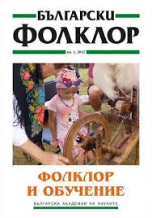
Publikace Ústavu folkloru BAV
edice Problémy bulharského folkloru (od r. 1972)
Regionální výzkumy (od r. 1989)
časopis Bulharský folklor (Bălgarski folklor)
http://bulgarianfolklorejournal.net/

Slide 22
Publikace
Ekaterina Anastasova: Staroobřadníci v Bulharsku. Mýtus, historie, identita (1998), Etnicita, tradice, moc. Etudy o přechodu (2006)
Evgenia Miceva: Arméni v Bulharsku – kultura a identita (2001)
Ljubomir Mikov: Umění heterodoxních muslimů v Bulharsku (16.-20. století). Bektaši a kazălbaši/alevii (2005)
Božidar Aleksiev: Folklorní profily muslimských světců v Bulharsku (2005, 2012)
Albena Georgieva: Vyprávění v bulharském folkloru (2000), Obrazy „jinakosti“ v bulharském folkloru (2000)
Vichra Baeva: Vyprávění o zázracích. Lokální tradice a osobní zkušenost (2001, 2013)
Georg Kraev: Bulharské hry masek (1996)
Iveta Todorova-Pirgova: Člověk a rituál (2000)
Katja Michajlova: Potulný slepý zpĕvák–žebrák ve folkloru Slovanů. (2006) Dziad wędrowny w kulturze ludowej Słowian“ (2010);

Slide 23
Valeria Fol a Ruža Nejkova: Oheň a hudba (o nestinarstvu) (2000
Lozanka Pejčeva: Duše pláče – vychází píseň. Romští hudebníci v Bulharsku a jejich hudba (1999)
Anna Roškovska a Saša Lozanova: Židé v bulharské městské kultuře (1998)
Stanoj Stanoev: Vtip a jeho poselství (2005)
Radost Ivanova: Sbohem, dinosauři, vítejte, krokodýlové! Etnologie změny (1997; английско издание 1999; сръбско издание 2000);
Mila Santova: Kultura a tradice malého města (2001)
sborníky Etnologie malého města (1995) a Prostranství jinakosti (2005)
Florentina Baladanova: edice Folkloren erotikon (od r. 1993)
Valentina Ganeva-Rajčeva: Vyprávění a identita; Bulhaři v Maďarsku – problémy kulturní identity (2004)
sborník Bulhaři na Slovensku. Etnokulturní charakteristiky a vztahy (2005, 2006)
Tončeva, Veselka: Bulhaři z Golo Bărdo, Albánie. Tradice, hudba, identita (2009)
Albena Georgieva: Folklorní dimenze křesťanství (2012)
Lina Gergova: Etnické stereotypy v každodenní kultuře (2012)
Cvetelina Dimitrova: Lidová historie mezi ústním a písemným (2013)

Slide 24
Aktuální projekty
Strukturace paměti, přehodnocení života po smrti, smrt a paměť ve východní Evropě (1945–1956)
- publikace Socialistické památníky a diskurs smrti v Bulharsku po r. 1945 a Bratrská pomoc aneb o památnících sovětské armády v Bulharsku před i po r. 1989.
Aktuální témata folkloristiky, etnologie a antropologie
Předmět výzkumu oboru,
napětí mezi autentickým a profesionálním (televizní prezentace folkloru),
smrt jako hranice života a její role na strukturaci společnosti a kultury,
antropologie vzpomínkových míst.

Slide 25
Bulharsko-české a bulharsko-slovenské projekty
Etnokulturní charakteristika Bulharů a Čechů. Vzájemné vlivy, vztahy, zájmy a stereotypy
Identita Bulharů a Čechů v rámci etnokulturních změn v současné Evropě. Vztahy, skutečné i domnělé vlivy, vzájemné pochopení, stereotypy
Projevy dvojité etnokulturní identity (bulharsko-slovenské srovnání);
Faktory kulturní sebeidentifikace v jinoetnickém prostředí (bulharsko-slovenský projekt)
Kult svatých Sedmipočetníků v Bulharsku a na Slovensku
V rámci spolupráce s Etnologickým ústavem AV ČR vznikl slovník – dvojjazyčná encyklopedie „Речник на термините от словесния фолклор. България”/„Slovník termínů slovesného folkloru. Bulharsko” (Praha, 2013)

Slide 26
Vladimir Penčev: Po serpentinách sebepoznání a poznání toho druhého. Češi a Slováci v Bulharsku, Bulhaři v České republice (2013) Rumyana Georgieva: Bulhaři v Čechách. Kulturní parametry, imigrační proces a společenská integrace v současné době (2012)

Slide 27
Projekt Posvátná místa v Sofii a na Sofijsku (2010–2012) - kláštery, kostely, kaple, kříže, posvátné ikony, obětní místa (obročište), fresky a relikvie; vytváření národní a lokální náboženské identity, mechanismy vzniku posvátného, náboženské svátky, lokální kulty, poutnictví, náboženské legendy.

Slide 28
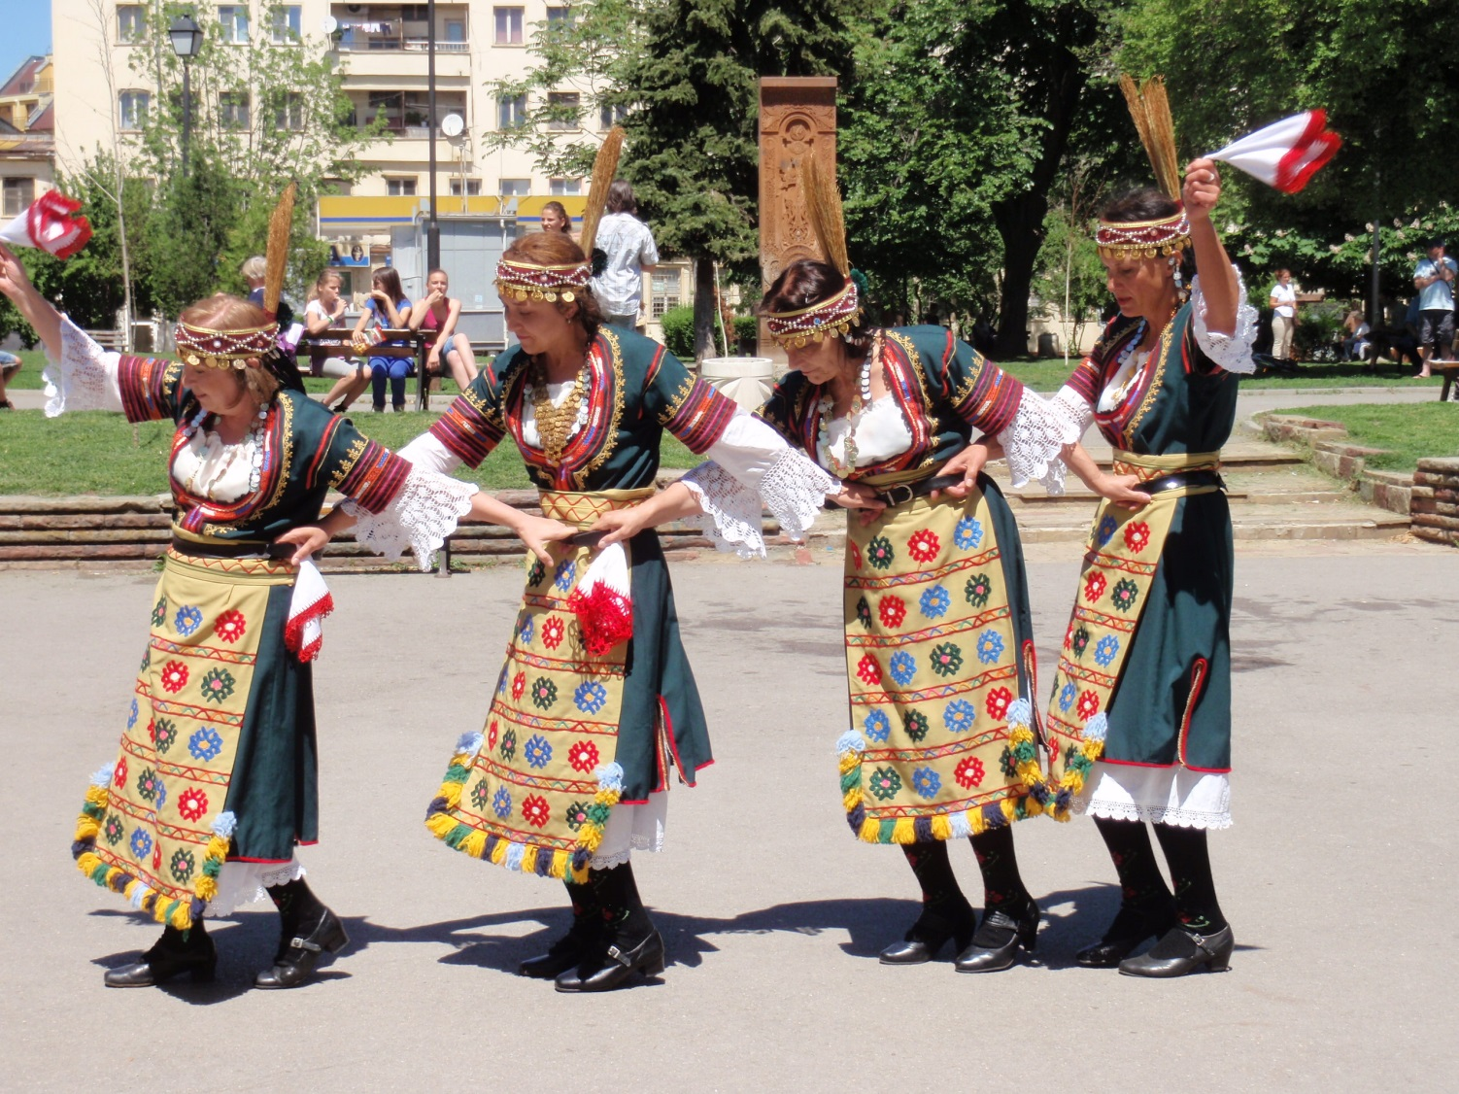
Благодаря за вниманието!
Děkuji za pozornost!

